Slide 1
BÀI 3:
MÁY TÍNH – NHỮNG NGƯỜI BẠN MỚI
GVHD: Phạm Thị Quỳnh Anh
Nhóm thực hiện:
  Lê Trọng Tài
  Nguyễn Phạm Đông Phy
  Vũ Thị Ngọc Vân

Slide 2
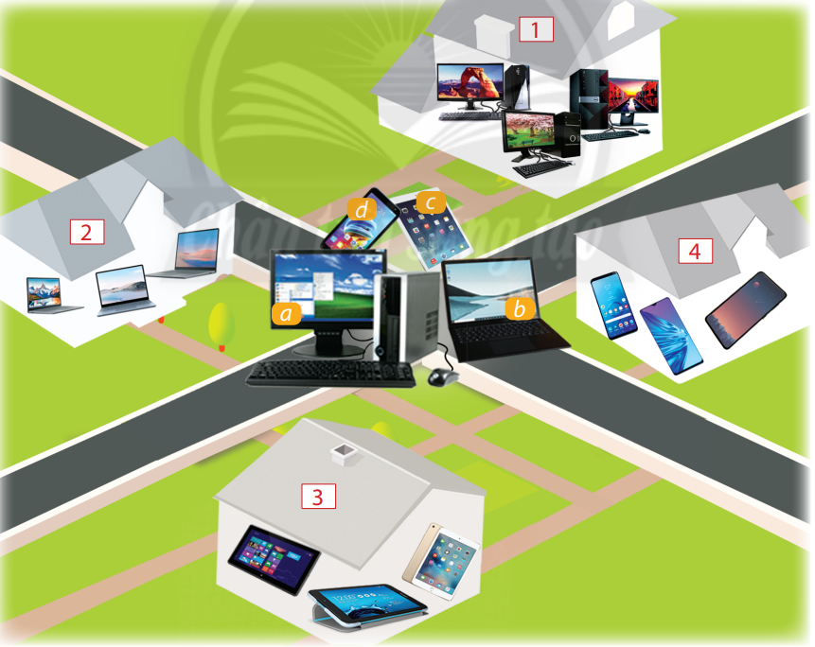
TÌM NHÀ CHO MÁY TÍNH
MÁY ĐỂ BÀN
MÁY TÍNH XÁCH TAY
MÁY TÍNH BẢNG
ĐIỆN THOẠI THÔNG MINH

Slide 3
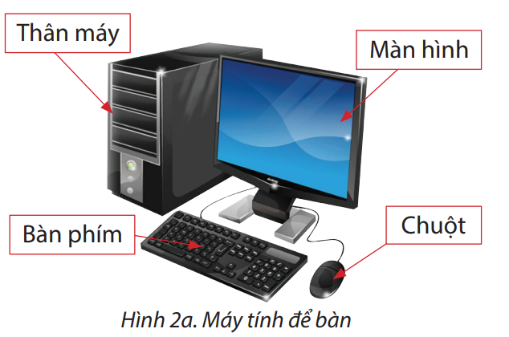
1. MỘT SỐ MÁY TÍNH THÔNG DỤNG

Slide 4
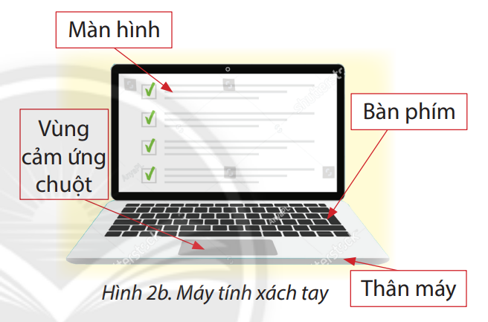
1. MỘT SỐ MÁY TÍNH THÔNG DỤNG

Slide 5
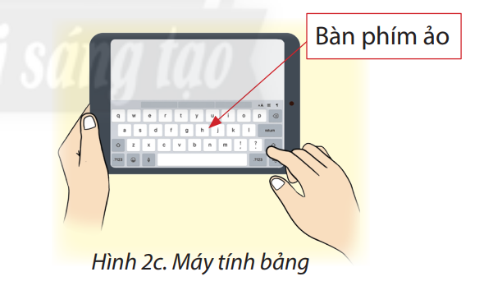
1. MỘT SỐ MÁY TÍNH THÔNG DỤNG

Slide 6
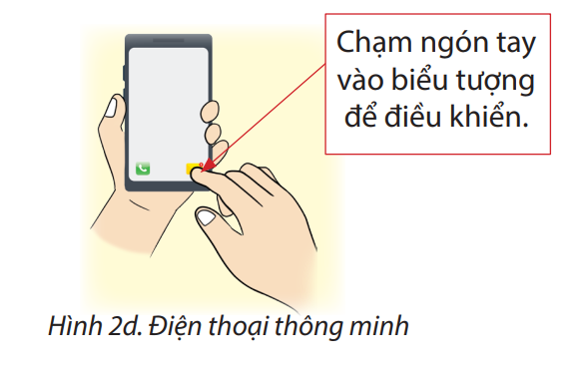
1. MỘT SỐ MÁY TÍNH THÔNG DỤNG

Slide 7
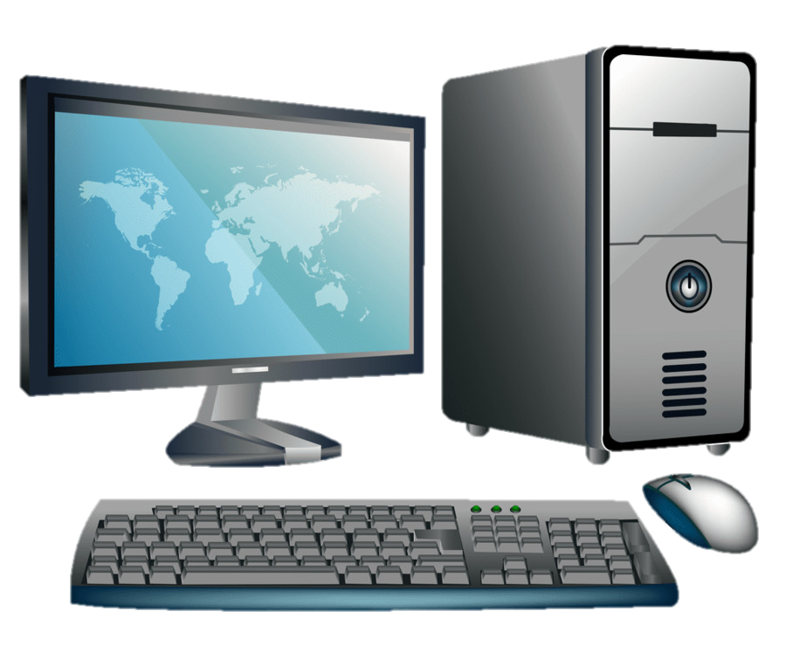
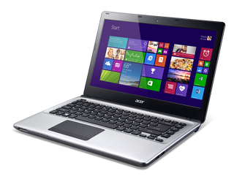
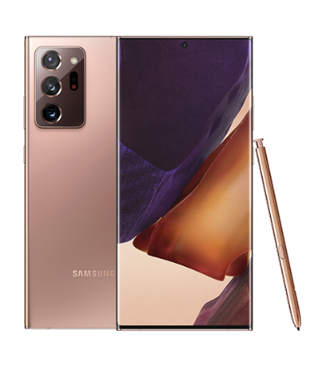
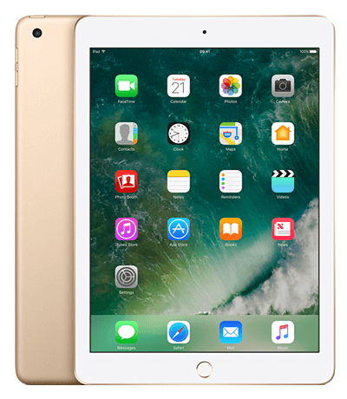
GHI NHỚ
Máy tính có bốn thành phần cơ bản:
  Màn hình.
  Thân máy.
  Bàn phím.
  Chuột.
Có bốn loại máy tính thông dụng:
  Máy tính để bàn.
  Máy tính xách tay.
  Máy tính bảng.
  Điện thoại thông minh.

Slide 8
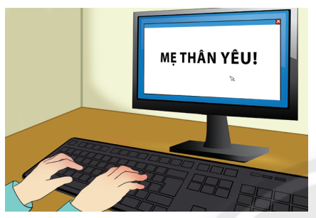

2. CHỨC NĂNG CỦA CÁC BỘ PHẬN MÁY TÍNH
Chức năng của bàn phím, chuột, màn hình, loa

Slide 9


Slide 10
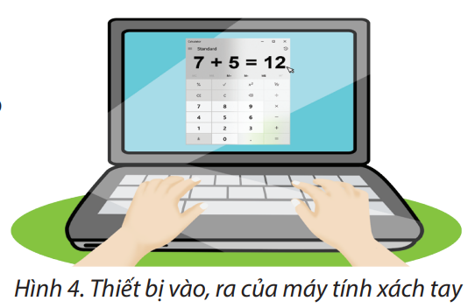
Chức năng của bàn phím, chuột, màn hình, loa

Slide 11
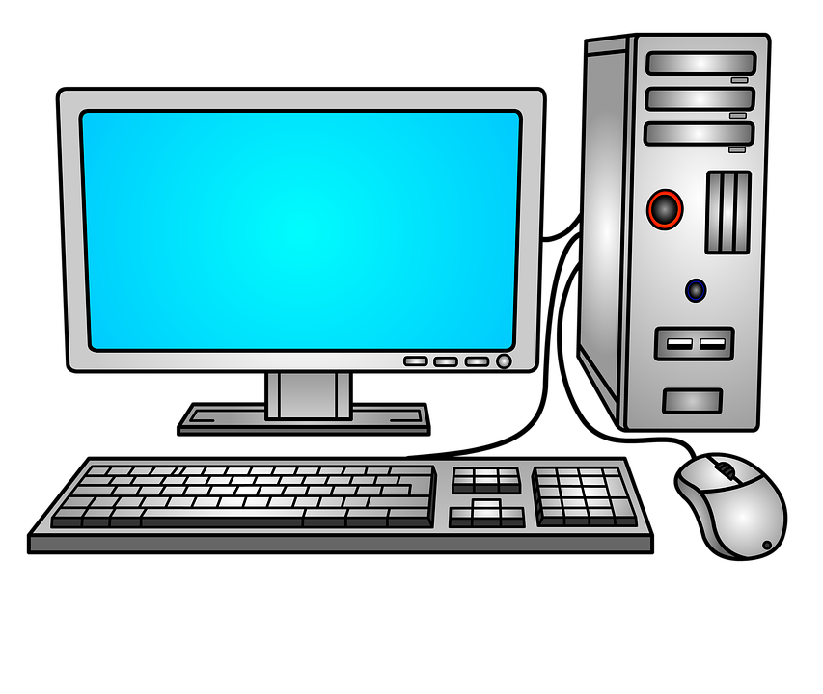
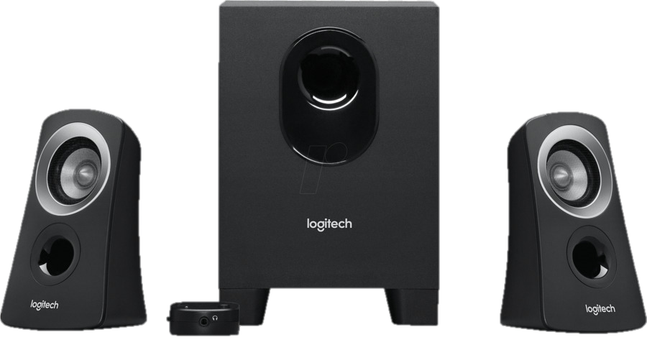
GHI NHỚ
Bàn phím, chuột là bộ phận tiếp nhận thông tin vào máy tính (thiết bị vào).
Màn hình, loa là bộ phận đưa thông tin ra của máy tính (thiết bị ra).

Slide 12
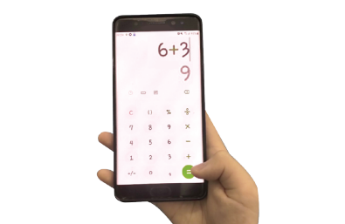
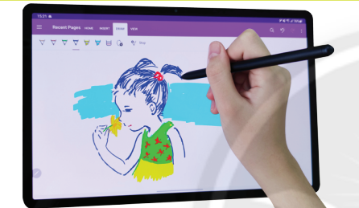
Chức năng của màn hình cảm ứng
Màn hình cảm ứng của điện thoại thông minh, máy tính bảng vừa có chức năng tiếp nhận thông tin vào, vừa có chức năng hiển thị thông tin ra

Slide 13
LUYỆN TẬP

Slide 14
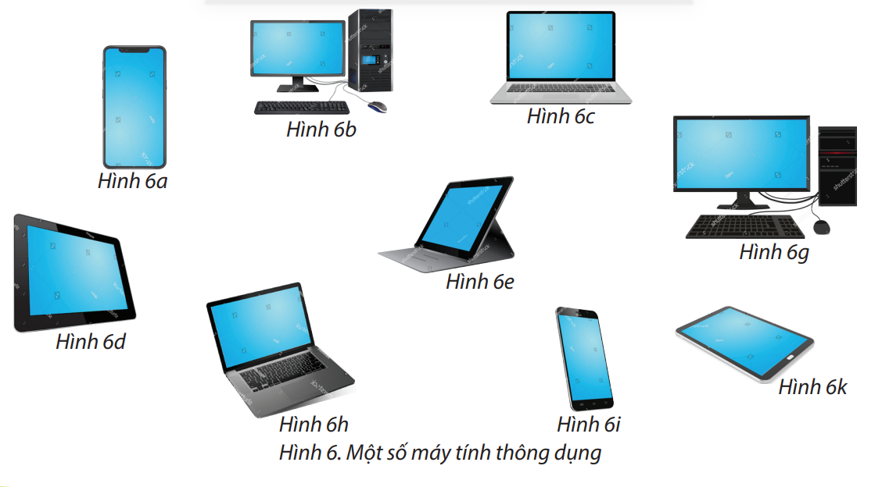
Câu 1: Phân loại máy tính

Slide 15
Câu 2: Trong các bộ phận sau đây của máy tính, bộ phận nào thực hiện chức năng tiếp nhận thông tin vào? Bộ phận nào thực hiện chức năng đưa thông tin ra?
Loa
Bàn phím
Chuột
Màn hình
Máy in
Màn hình cảm ứng

Slide 16
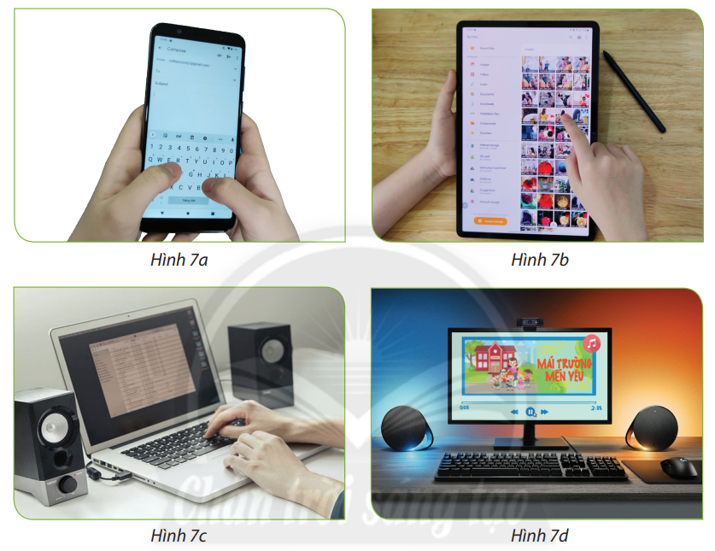
Câu 3: Hãy chỉ ra thiết bị vào, thiết bị ra?
Hình 7a, 7b: Vừa là thiết bị vào, vừa là thiết bị ra
Hình 7c: Bàn phím, vùng cảm ứng chuột của máy tính xách tay là thiết bị vào; màn hình và loa là thiết bị ra.
Hình 7d: Bàn phím, chuột của máy tính bảng là thiết bị vào; màn hình và loa là thiết bị ra.

Slide 17
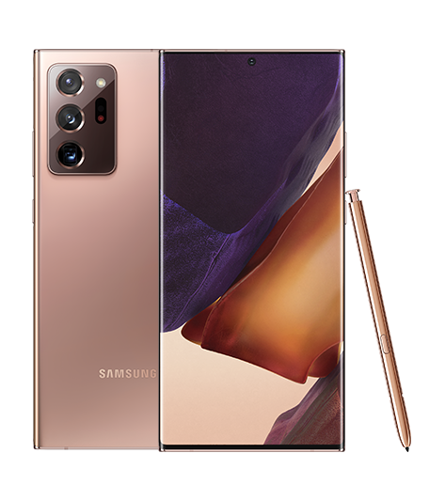
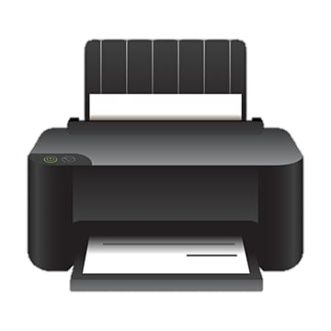
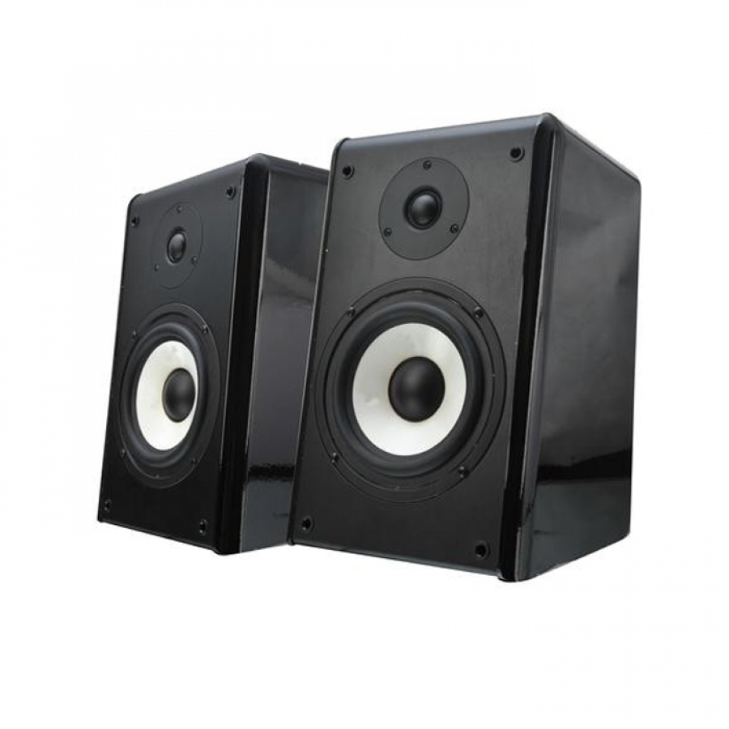
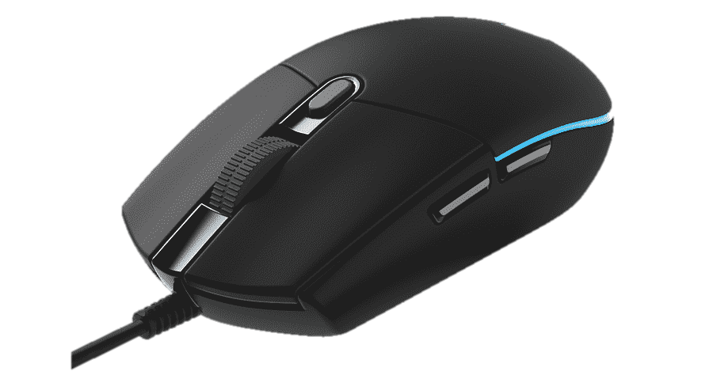
GAME – ĐOÁN HÌNH
Notes:
- Một nhóm mô tả hình dạng, các bộ phận của máy tính;
- Nhóm khác đoán tên và phân loại thiết bị vào, thiết bị ra.

Slide 18
CỦNG CỐ - DẶN DÒ
Máy tính có bốn thành phần cơ bản: Màn hình, thân máy, bàn phím, chuột.
Có bốn loại máy tính thông dụng: Máy tính để bàn, máy tính xách tay, máy tính bảng, điện thoại thông minh.
Bàn phím, chuột là bộ phận tiếp nhận thông tin vào máy tính (thiết bị vào).
Màn hình, loa là bộ phận đưa thông tin ra của máy tính (thiết bị ra).

